Slide 1
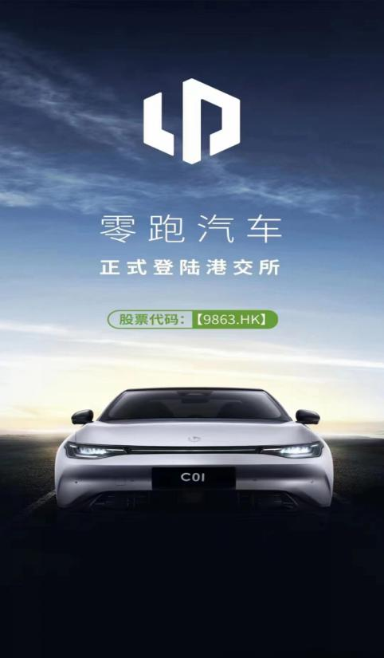
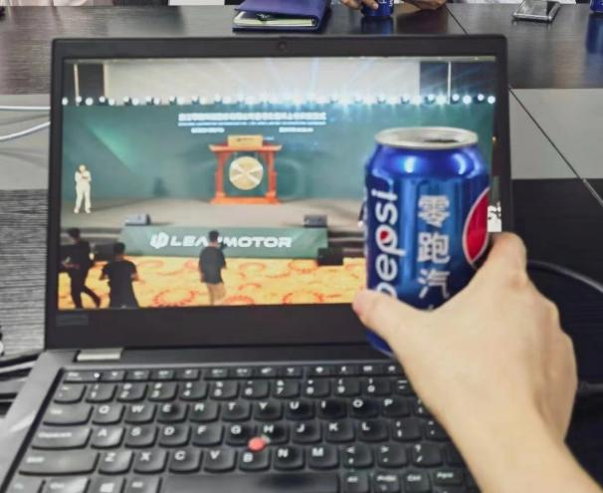
零跑汽车有限公司
校园招聘

Slide 2
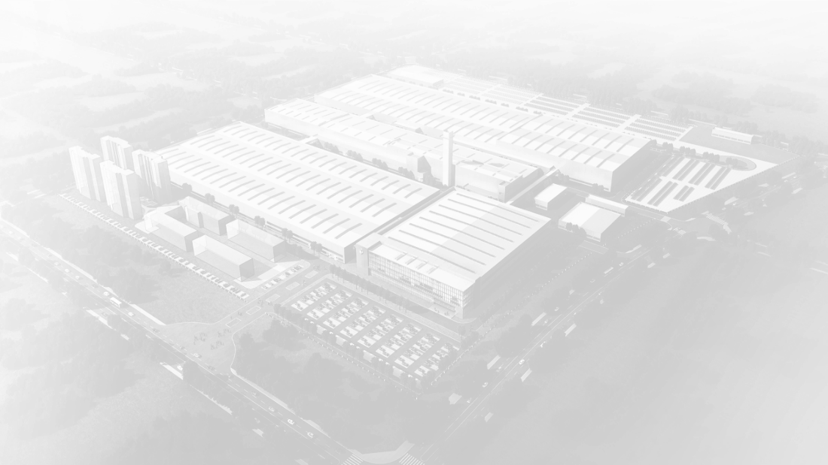

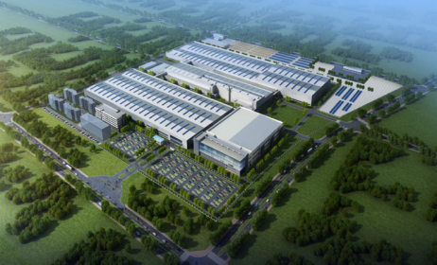

智能化生产基地—零跑金华AI工厂
位于浙江省金华市经济技术开发区，已于2017年3月开工建设；
占地面积551亩，一期年产量5万台（后续可扩展到25万台）;
包含冲压、焊接、涂装、总装及三电五大生产线；
平台化、标准化、高质量、高效率的精益制造系统；
设备选型均采用国际一流品牌，建设世界级的智能化汽车工厂；
冲压车间：采用自动连续高效冲压流水线，机器人输送，实现全面自动化生产。
焊装车间：采用75套自动机器人，保证高效、高精度。
涂装车间：采用国际一流、国内最先进的水性漆高环保工艺，配备进口机器人达数十套。
总装车间：采用进口机器人涂胶、安东系统、MAS系统及进口检测设备。
三电车间：电机电控、电池PACK采用自动化单体设备生产，全封闭洁净车间生产。

Slide 3

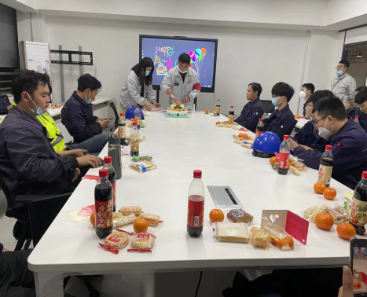
薪资、福利及个人发展
员工全薪按各岗位及各职责定薪：
综合薪资：
综合月薪：5000元/月--6500元/月
拿到毕业证，直接转正，缴纳五险一金。
班组聚餐，节假日礼品等等福利..........
。

Slide 4
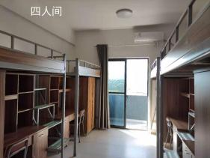
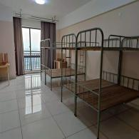
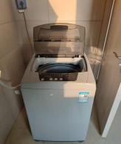
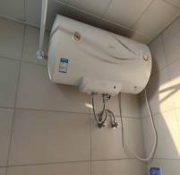
食宿
住宿：提供免費住宿，水电费自理。公寓型，宿舍免费提供无线网络，设有空调、洗衣机、风扇、热水器、个人储物柜，开水机便利员工生活。保安24小时站岗巡逻以保证员工人身与财产安全。

Slide 5
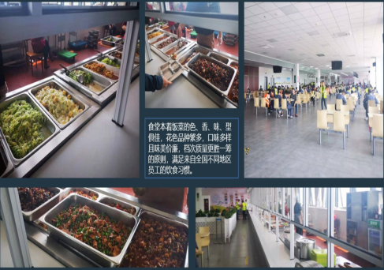
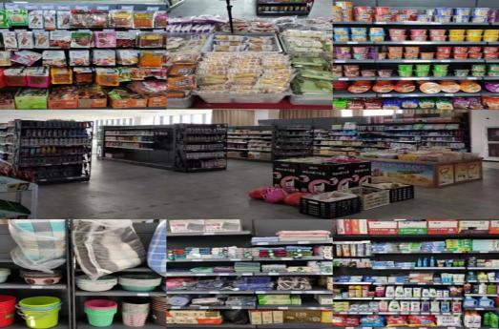
伙食：提供餐补；
员工食堂
食堂超市
食堂超市

Slide 6
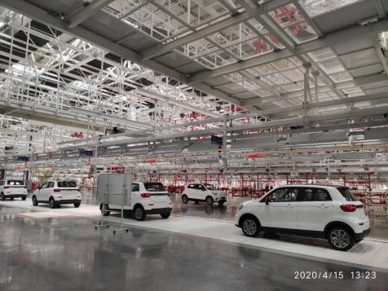
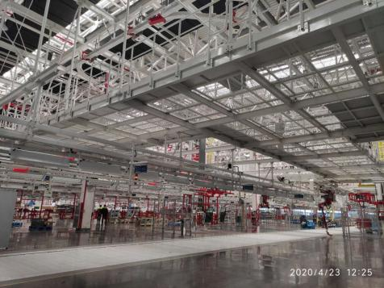
工作环境展示

Slide 7
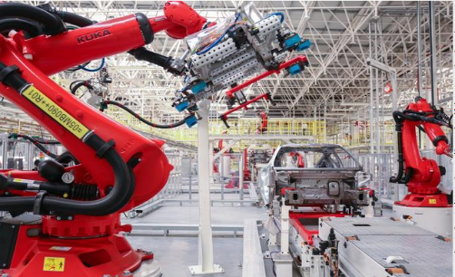
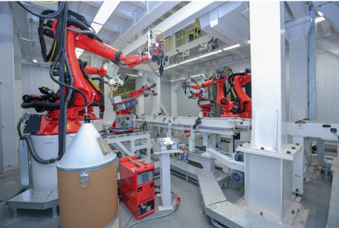
工作环境展示

Slide 8

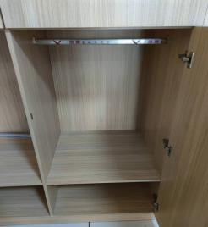
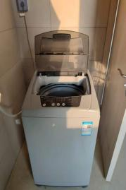
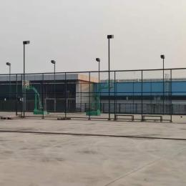
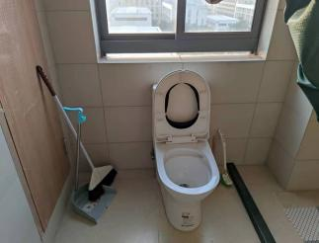
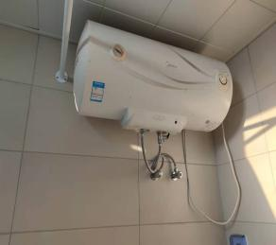
宿舍环境
宽敞明亮6-8人间
上下班均有班车接送
热水器 独立洗衣机
独立卫生间及洗澡间
每层均有免费热水机
宿舍外有多个篮球场
宽敞明亮6-8人间
上下班均有班车接送
热水器 独立洗衣机
独立卫生间及洗澡间
每层均有免费热水机
宿舍外有多个篮球场

Slide 9
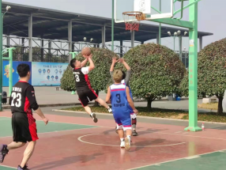
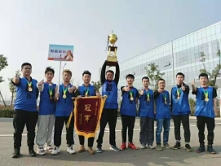
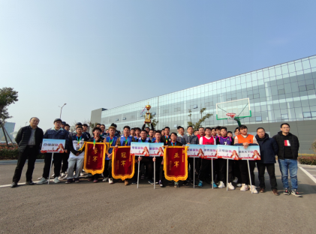
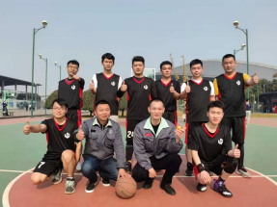
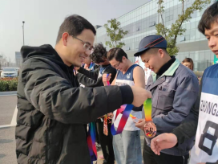
“零跑杯”篮球赛
冠军：每人一双名牌篮球鞋+冠军锦旗+冠军杯
亚军：每人一套篮球装备+亚军锦旗
季军：每人一枚运动手环+季军锦旗
参与奖品:大礼包一份

Slide 10
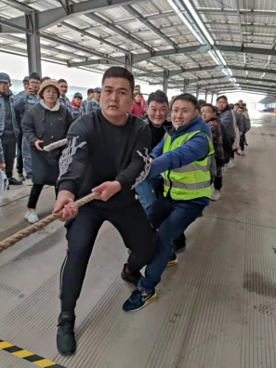
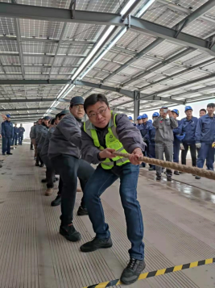
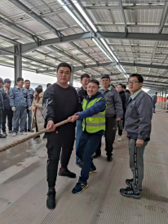
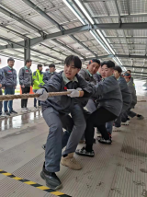
零跑拔河比赛
公司举办全员拔河赛
每个部门都派出身强体壮的大汉参与，立夺冠军，前三名奖励团队微波炉一台、大礼包一份，参与奖每人零跑定制公仔

Slide 11
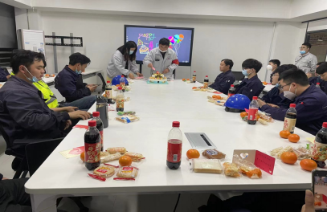
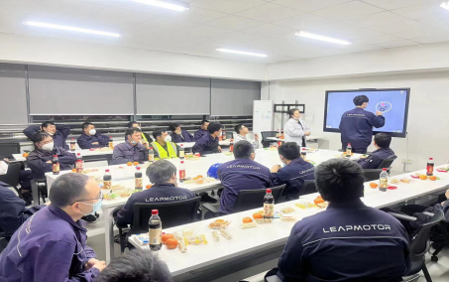
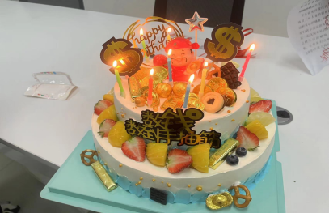
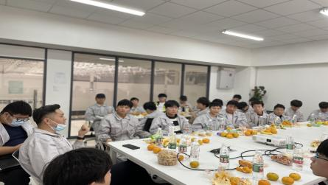
员工生日会

Slide 12
热忱欢迎广大优秀实习生
加入零跑汽车有限公司
共创美好未来！

